Slide 1
На дворе белым-бело,
Будто пухом намело,
Встали ребятишки
На коньки и лыжи.
И весёлый хоровод
Запускает Новый год.
Вот она пришла кума –
Раскрасавица …

Slide 2
На дворе горой,
а в избе водой.

Slide 3
Снег кружится, снег ложится.
Снег! Снег! Снег!
Рады снегу зверь и птица и, конечно, человек!
Ночью буря бушевала, а с рассветом на село,
На пруды, на сад пустынный первым снегом понесло

Slide 4
Выпал снег – упал мороз!
Кошка снегом моет нос.
У щенка на чёрной спинке
Тают белые снежинки!

Slide 5
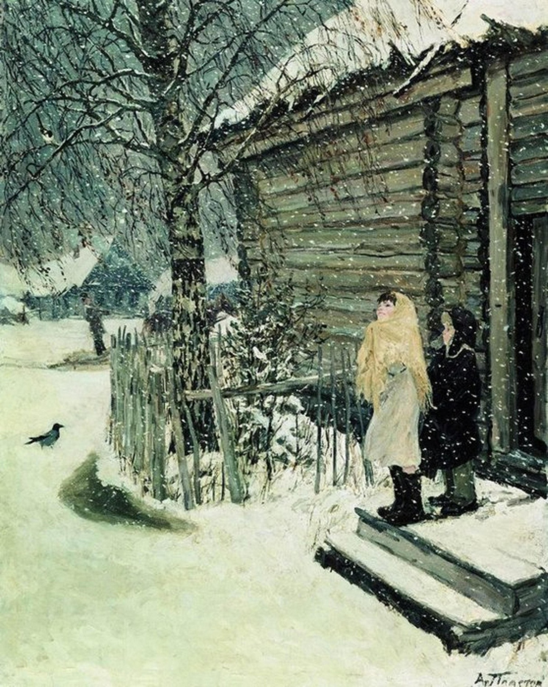

Slide 6
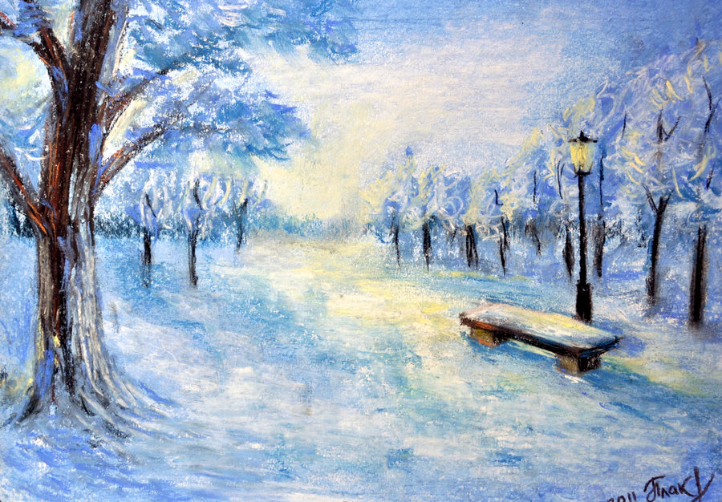

Slide 8
И тогда уж, собрав воедино
Все усилья, раздумья, пути,
Нарисуем такую картину,
Что не сможем мы глаз отвести.

